Slide 1


אוסף ספרים לילדים
בנושא "כסף"
מתאים
לילדי גן
לתלמידי יסודי
מתאים גם עבור אוכלוסיות מורכבות
מתוך מאמר מאתר
איסוף וארגון חומרים:
ורה אורודובסקי
מדריכה מחוזית במתמטיקה חינוך מיוחד
מחוז ירושלים
https://www.ynet.co.il/articles/0,7340,L-5283513,00.html

Slide 2

7 ספרים שילמדו את ילדכם כסף
נילי תקני לי
גילאים: 7-3
כתיבה: רותי קינן
איורים: אורה איל
הוצאה: ר. סירקיס
בקצרה: הרעיון שכסף לא גדל על העצים מומחש בצורה ברורה.
נילי תקני-לי רוצה כל הזמן לקנות ולקנות. עד שאמה לוקחת אותה לבנק וממחישה לה שאפשר לקבל רק כסף שיש. הבנק מתואר כארנק ענק של אנשים רבים, אבל המסר ברור - כל אחד יכול להוציא כסף עד הסכום שהכניס, ולא יותר מזה.

Slide 3

7 ספרים שילמדו את ילדכם כסף
דנבר
גילאים: 7-3
כתיבה ואיורים: דיויד מקי
הוצאה: כינרת
בקצרה: ספר המעביר את המסר של הקשר בין עושר לאושר, איזהו עשיר? השמח בחלקו.
דנבר הוא איש עשיר וטוב לב. הוא חי בעיירה קטנה וענייה, ועוזר לאנשים, עד שיום אחד מגיע זר ושואל את כולם מדוע לדנבר יש הרבה כסף ולהם אין כסף. הוא גורם לכולם להתרחק מדנבר ואז חלה מהפיכה שגורמת לכולם להבין מהי החשיבות האמיתית של הכסף.

Slide 4

7 ספרים שילמדו את ילדכם כסף
רוני ארנבונת רוצה הכל
גילאים: 6-3
כתיבה: מיקל ב' קפלן
איורים: סטפן ג'וריש
הוצאה: כנרת
בקצרה: רוני היא ארנבונת חמודה, לפעמים מתישה ולא ממש מבינה למה היא לא יכולה לקבל את כל מה שהיא רוצה. אמה מנסה להגדיר לכל אחד מבני המשפחה לקנות "רק דבר אחד", אבל זה לא עובד על רוני. ספר המציג פתרון שונה לבעיה של הרצון לקנות ה-כ-ל.

Slide 5

7 ספרים שילמדו את ילדכם כסף
כסף זה לא הכל
גילאים: 10-4
כתיבה: דורון שלפר
איורים: יוחנן לקיצביץ
הוצאה: צבעונים
בקצרה: ספר העונה לשאלות חשובות הקשורות לכסף, החל מהצורך בכסף כאמצעי תשלום, ההיסטוריה מתקופות סחר החליפין ועד ניהול תקציב, הכנסות והוצאות, חשבון בנק וחשיבה על העתיד הפיננסי.

Slide 6

7 ספרים שילמדו את ילדכם כסף
האבטיח של אדון אלמליח
גילאים: 5+
כתיבה: רותי שקד
איורים: טלי עמית
הוצאה: דני ספרים
בקצרה: המסר שצריך לקנות כמה שצריך ולא כמה שיותר מועבר באופן ברור ומודגש על ידי שיחה בין תושבי המקרר.
תרבות הצריכה המטורפת שהלכה והחמירה עם שנות השפע זוכה להתייחסות פשוטה דרך המקרר הביתי המוכר לכל ילד. סבא קונה אצל אדון אלמליח את האבטיח הכי גדול בערמה, הוא מניח אותו במקרר ואז מתברר איזה בלאגן הוא עורר, כשהירקות והפירות מתחילים לקטר.

Slide 7

7 ספרים שילמדו את ילדכם כסף
המיץ של פיץ
גילאים: 6+
כתיבה: מיקי סלע
איורים: הילה הוכמן
הוצאה: אוריון
בקצרה: ספר חשוב על עולם העסקים, דרכים להשיג הכנסות קבועות והגדלת הרצון ליזמות.
פיץ הארנב החמוד צריך להשיג תוך עשרה ימים 100 גזרים כדי לכבוש את ליבה של הנסיכה קליאו היפה. בדרך להשגת המטרה נחשף פיץ אל עולם העסקים ומתוודע לראשונה בחייו למושגים מעולם היזמות והכספים: מהו חיסכון ואיך חוסכים? איך ועם מי כדאי להתייעץ? איך נוצר רווח מה זו השקעה ומהו נכס?

Slide 8
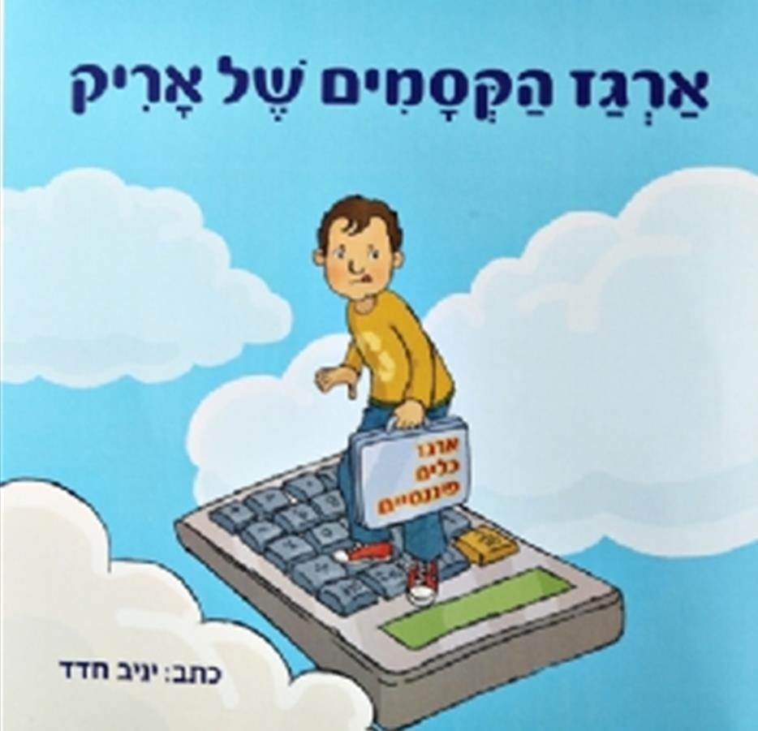
7 ספרים שילמדו את ילדכם כסף
ארגז הקסמים של אריק
גילאים: 13-7
כתיבה: יניב חדד
הוצאה: אופיר ביכורים
בקצרה: תשובות לשאלות צרכניות בסיסיות, כגון: איך משתמשים בשטרות ובמטבעות? מדוע חשוב לחסוך כסף? כיצד מנהלים תקציב? ועוד כלים לפיתוח צרכנות נבונה בקרב ילדים.
סבא מעניק לאריק ארנק עם כסף לקראת הטיול בארצות הברית, ואריק מגלה במהלך הטיול איך כדאי להתנהל עם הכסף, מה לקנות ומה לא.

